Slide 1
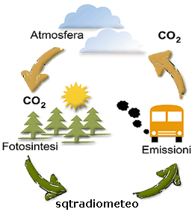
INQUINAMENTO ATMOSFERICO

Slide 2
DEFINIZIONE:
L’inquinamento atmosferico è determinato dall’immissione di sostanze gassose,liquide o solide nell’aria che ne alterano la naturale composizione. Queste sostanze sono nocive per la salute dei viventi,provocando effetti tossici acuti a breve termine o cronici a medio e lungo termine;possono alterare il clima terrestre;corrodono materiali da costruzione e monumenti;possono essere sgradevoli all’olfatto e rende malsani gli ambienti.

Slide 3
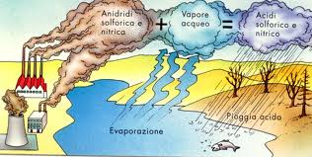
Questo è uno dei problemi maggiormente sentiti dalle popolazioni dei grandi agglomerati urbani,di cui ci si è in iniziati a preoccupare solamente negli ultimi 30 anni. Ad esempio si è pensato ad un abbassamento delle concentrazioni di alcuni inquinanti come il biossido di zolfo,il piombo e il monossido di carbonio.

Slide 4
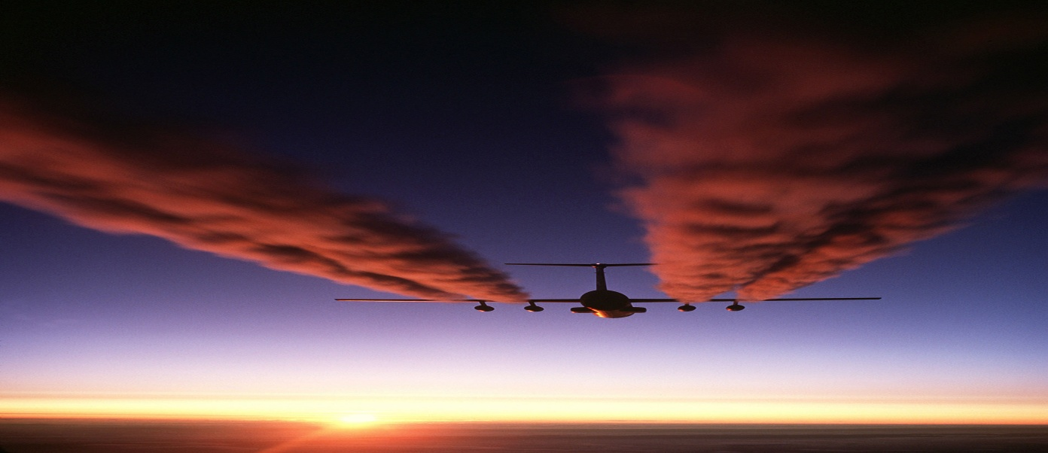
INQUINANTE ATMOSFERICO
È detto inquinante atmosferico una sostanza o fattore che determina l’alterazione di una situazione stazionaria attraverso:
Modifica dei parametri fisici e/o chimici
Variazione di rapporti quantitativi di sostanze già presenti
Introduzione di composti estranei deleteri per la vita direttamente o indirettamente.
Si ritiene quindi inquinata l’aria la cui composizione eccede limiti stabiliti per legge allo scopo di evitare effetti nocivi sull’uomo,sugli animali,sulla vegetazione,sui materiali o sugli ecosistemi in generale.

Slide 5
DISTINZIONE TRA INQUINAMENTO PRIMARIO E SECONDARIO
PRIMARIO: per inquinanti primari si intendono quegli inquinanti che vengono emessi direttamente in atmosfera tale e quali,cioè non subiscono altre modifiche una volta emessi (es. monossido di carbonio,polveri che si sviluppano da eventi naturali).
SECONDARIO: per inquinanti secondari invece si intende tutti gli inquinanti che si formano in atmosfera tramite reazioni chimiche tra varie sostanze presenti (es. formazione di ozono nello smog).

Slide 6
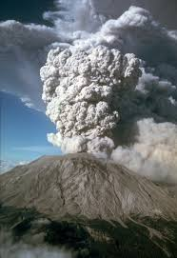
PRINCIPALI CAUSE DI INQUINAMENTO
Gli inquinanti atmosferici possono essere naturali o antropici.
FONTI NATURALI: vulcani,incendi,ghiaioni,processi biologici.
FONTI ANTROPICHE: traffico,riscaldamento domestico,industrie e attività artigianali,veicoli off road(treni,trattori,veicoli da cava ecc.),agricoltura e altre attività.

Slide 7
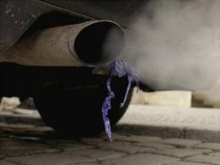
Traffico veicolare: essenzialmente le emissioni provocate dal traffico veicolare dipendono dal tipo di combustibile,dal tipo di veicolo e dalla sua vetustà.
Riscaldamento domestico: anche qui gli inquinanti emessi dipendono essenzialmente dal combustibile utilizzato,dalla tipologia di riscaldamento,dalla vetustà e dalla manutenzione dello stesso;gli inquinanti emessi sono all’incirca gli stessi dei veicoli con differenze prodotte da carbone e legna.

Slide 8
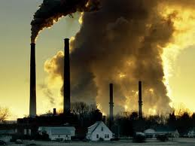
Industria e artigianato: in campo industriale le emissioni sono fortemente regolamentate e per questo le industrie devono utilizzare dei sistemi di abbattimento degli inquinanti che variano in base agli inquinanti stessi. Data la grande varietà di sostanze presenti in atmosfera,sono stati proposti numerosi metodi di classificazione: in primo luogo si può classificare in base alla composizione chimica,in secondo luogo si può classificare in base allo stato fisico(gassoso,liquido o solido), infine si può suddividere in base al grado di reattività in atmosfera(sostanze primarie o secondarie).

Slide 9
Gli inquinanti primari possono essere di tipo gassoso o particolato:
Composti dello zolfo
Composti dell’azoto
Composti del carbonio
Idrocarburi policiclici aromatici IPA
Composti alogenati
Radicali

Slide 10
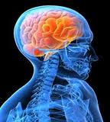
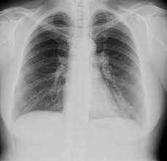
Effetti degli inquinanti sulla salute umana
PM10: interessa principalmente l’apparato respiratorio e cardiocircolatorio e tende a depositarsi nelle vie respiratorie.
OZONO: ha effetti a carico del sistema respiratorio tra cui irritazioni dei polmoni, cefalea e lacrimazione e dolori al torace, faringe, bronchite e altri disturbi minori.
Ossidi di azoto: causano effetti acuti come l’infiammazione delle mucose e la diminuzione delle funzionalità respiratorie.
Anidride solforosa: può provocare tracheiti, spasmi bronchiali, difficoltà respiratorie e asma.
Benzene: è in grado di produrre varie forme di leucemia.
Metalli: cadmio , mercurio, cromo e piombo possono causare danni ai reni, al sistema nervoso, al sistema immunitario, azoto e anche alcuni casi di effetti cancerogeni.

Slide 11
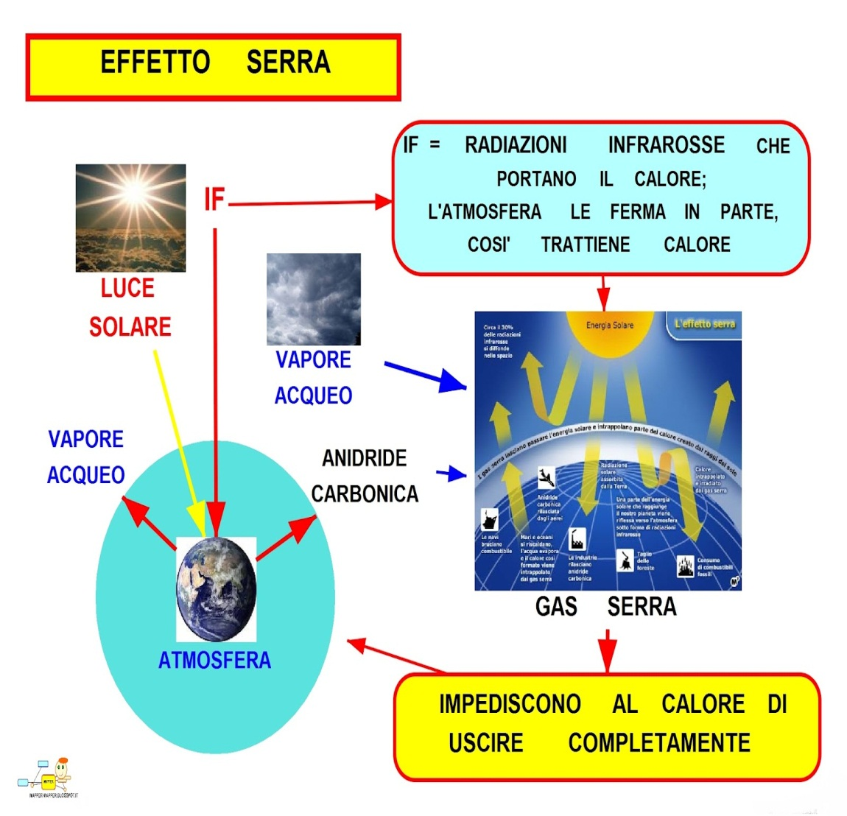
Effetti degli inquinanti sull’ambiente
Effetto serra: è un fenomeno climatico che consente nel riscaldamento degli strati dell’atmosfera per effetto della schermatura che offrono alcuni gas da essa contenuti.
Di per sé non è un fenomeno negativo perché senza di esso la superficie terrestre si presenterebbe con una temperatura inferiore a quella attuale, ma può diventare dannoso nel caso si continui ad emettere inquinanti in modo incontrollato.

Slide 12
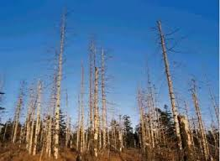
Piogge acide: l’acqua piovana di norma ha un PH di circa 5,5 quindi leggermente acida a causa della presenza di anidride carbonica che forma acido carbonico. Le piogge acide hanno un impatto ambientale notevole, i principali effetti sono corrosione dei monumenti, danneggia le foglie delle piante impedendo la fotosintesi.

Slide 13
I più gravi episodi di inquinamento si verificano in condizioni di inversione termica: vento: è un importante variabile da considerare nell’ inquinamento atmosferico, in alcune zone può avere un effetto positivo perché disperde gli inquinanti e in altre invece un effetto negativo perché sposta le masse d’aria inquinata in zone meno inquinate. Precipitazioni e urbanistica: hanno un ruolo molto importante per la qualità dell’aria. L’orografia : è un altro fattore importante nelle zone montane in base alla loro conformazione può crearsi un accumulo di sostanze inquinanti.

Slide 14
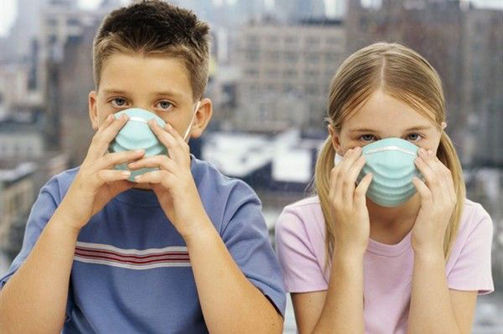
Come ridurre l’inquinamento atmosferico
Ormai è noto come l’inquinamento atmosferico sia un problema sempre più presente in Italia e nel resto del mondo.
Per ridurlo, il compito più importante, spetta alle Nazioni e basterebbe:
Scegliere di spostarsi attraverso l’utilizzo di pullman o treni o di qualsiasi altro mezzo pubblico.
Comprare veicoli ibridi o elettrici
Controllare prima dell’acquisto che l’elettrodomestico sia a basso consumo
Migliorare l’isolamento termico delle nostre case in modo da non abusare troppo dei riscaldamenti.
Evitare di lasciare accese lampadine dove non è necessario e scegliere quelle a risparmio energetico.
Installare pannelli solari o altri impianti che usano e producono energia pulita.

